Slide 1
Persepsi-Konsep diri
Oleh Suci Marini Novianty
a brief introduction

Slide 2

Pertemuan ini Membahas
Definisi dan Proses Pesepsi
Faktor yang mempengaruhi persepsi
Strategi dalam Memperbaiki Persepsi Diri dalam kehidupan sosial
Konsep Diri
Komunikasi mempengaruhi konsep diri

Slide 3
1.
Definisi & Proses Persepsi

Slide 4

Persepsi. Pernah mendengarnya?
Persepsi membuat manusia mengerti apa yang dikomunikasikan orang lain
Persepsi menjelaskan bagaimana kita mengkomunikasikan sesuatu kepada orang lain.

Slide 5

Apakah persepsi
Jadi, pertanyaannya

Slide 6
Proses aktif menciptakan makna melalui proses; menyeleksi, mengorganisir, dan menginterpretasikan; orang, objek, peristiwa, situasi, atau berbagai fenomena.

Slide 7

Keywords: Persepsi
Proses aktif
Ada proses menyeleksi, mengorganisir, dan menginterpretasikan
Semua hal di sekitar kita
Untuk menciptakan makna

Slide 8
Proses Persepsi
Seleksi
Interpretasi
Organisasi
Vestibulum congue

Slide 9
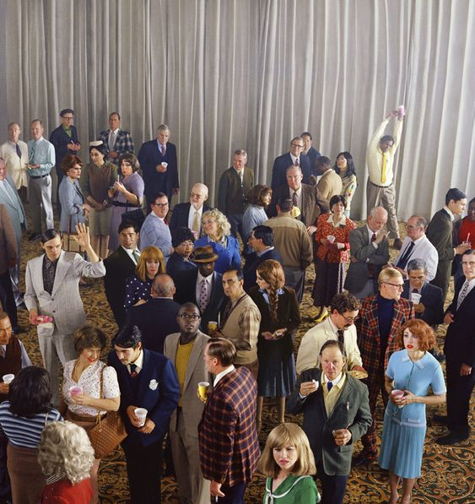
Seleksi
Fokus dipersempit.
Memilih yang dianggap penting
Fokus dan abai yang lain

Slide 10
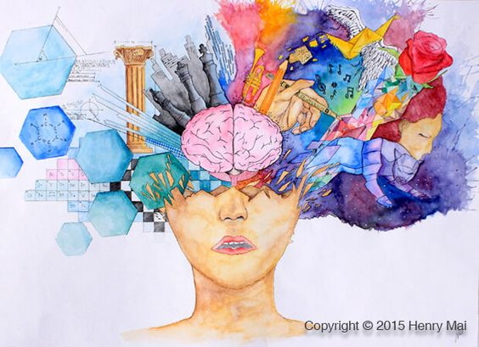
Organisasi
Mengatur hasil seleksi untuk membuatnya berarti.
Teori yang menjelaskan cara kita mengorganisasikan pengalaman → Teori Konstrukvisme
Teori Konstruktivisme: “Manusia mengatur & menafsirkan pengalaman dengan mengaplikasikan struktur kognitif yang disebut skema.”

Slide 11

Prototipe:
Contoh terbaik/ paling ideal dari masing-masing kategori
Konstruksi Personal :
Standar individu tentang karakter yang bipolar (2 kutub)
4 Skema Kognitif untuk memahami fenomena (Kelly, 1995; Hewes, 1995):
(e.g – yang diidolakan dalam lingkungan Sahabat, Keluarga, Kolega, dll)
(e.g – cantik/tidak cantik, ganteng/tidak ganteng, pintar/tidak pintar)
Stereotipe:
Generalisasi prediktif
Naskah:
Pedoman/ panduan berperilaku
(e.g – @Indonesia? Suku? Jawa? Sunda? – Melihat orang dengan tato? Melihat orang dengan niqab? –Anak Jaksel? Anak Tangsel? )
(e.g – Bertemu dan ngobrol dengan dosen? Ngobrol sama orangtua? Ngobrol sama teman? Sama pacar?)

Slide 12
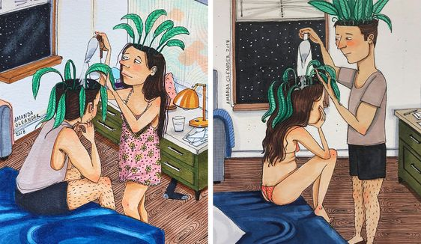
Interpretasi
Proses subjektif
Memberi makna terhadap informasi

Slide 13

Interpretasi
Atribusi
Dalam proses interpretasi manusia membuat atribut
Atribusi → Kenapa sesuatu terjadi? Kenapa mereka begitu?
Reasoning

Slide 14
2.
Faktor Yang Mempengaruhi Persepsi

Slide 15

Fisiologi – Ketajaman Indera
Usia – Pola pikir
Budaya - Nilai, norma, kepercayaan, dan pemahaman kelompok manusia
Lingkungan Sosial – Dimana Anda tinggal dan berinteraksi
Peran Sosial – Siapa Anda di masyarakat?
Kemampuan Kognitif – Cara berpikir terhadap situasi dan manusia
Diri Sendiri – Konsep diri

Slide 16
3.
Strategi dalam Memperbaiki Persepsi Diri dalam kehidupan sosial

Slide 17
Pahami jika persepsi itu parsial dan subjektif
Bedakan Fakta dan Opini
Kontrol kesalahan atribusi
Kontrol terhadap pelabelan
Don’t be a mind reader – jangan berasumsi
Verifikasi persepsi orang lain
Jangan egois

Slide 18
4.
Konsep diri

Slide 19

SIAPA SAYA?

Slide 20


Slide 21


Slide 22
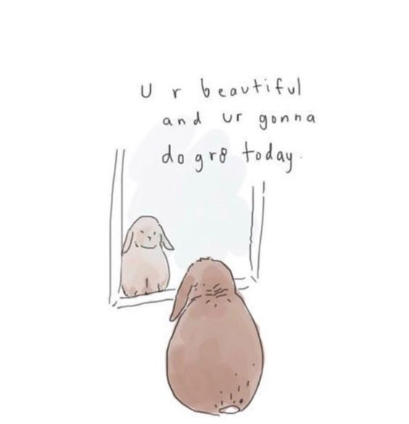

Slide 23
Proses multidimensi dari internalisasi dan tindakan menurut perspektif sosial yang muncul dalam komunikasi dengan orang lain.

Slide 24
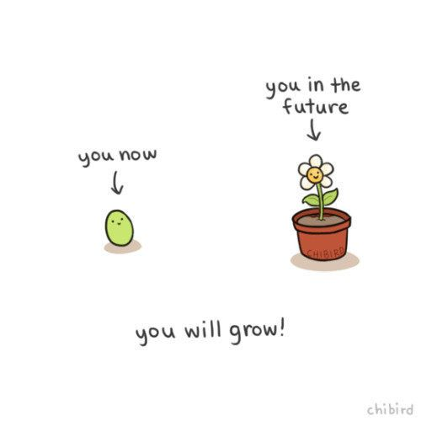
Keywords: Konsep diri
Multidimensi (banyak aspek)
Hasil dari pikiran dan tindakan kita yang muncul karena perspektif sosial
Disebabkan proses komunikasi

Slide 25
Konsep diri
Tidak statis
Proses berkelanjutan
Berkembang sepanjang hidup
Berkembang melalui komunikasi
Identitas diri dibentuk dan diubah ketika melakukan proses komunikasi dengan orang lain

Slide 26
5.
Komunikasi mempengaruhi konsep diri

Slide 27
pikiran muncul dari 2 perspektif → dari tindakan
Perspektif orang terdekat
Orang-orang yang memiliki pengaruh besar terhadap diri kita, mengkomunikasikan tentang siapa kita melalui:
Penilaian langsung
Penilaian reflektif
Skrip Identitas
Pola Kelekatan
Perspektif orang umum
Refleksi dari pandangan orang lain secara umum dari kelompok sosial/ masyarakat luas. Pandangan masyarakat luas akan menekankan pada aspek;
Ras
Jenis kelamin
Orientasi seksual
Sosial ekonomi

Slide 28
Perspektif Orang Terdekat

Slide 29
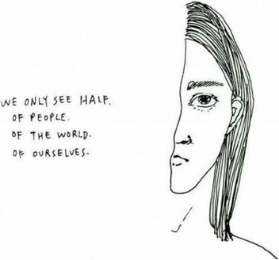
Penilaian Langsung
  Pelabelan langsung
Skrip Identitas
Pedoman perilaku dalam keseharian
Penilaian Reflektif
Persepsi diri kita terhadap pandangan orang lain/ dari kacamata mereka
Dalam memberikan penilaian orang lain dapat bertindak sebagai;
      Uppers : Positif
      hal positif bahkan dari kesalahan kita sekali pun
      E.g: “Kamu membuat kesalahan. Tapi, ya semua orang berbuat salah”
      Downers : Negatif
      hal negatif dan meremehkan kemampuan kita
      E.g: ”Orang gampang banget. Kamunya yang emang gak pinter kali”
      Vultures : Penghinaan secara tidak langsung
      menghina secara tidak langsung
      E.g: “Masih untung lah dia mau sama lo”

Slide 30
Important!
Pola Kelekatan

Slide 31
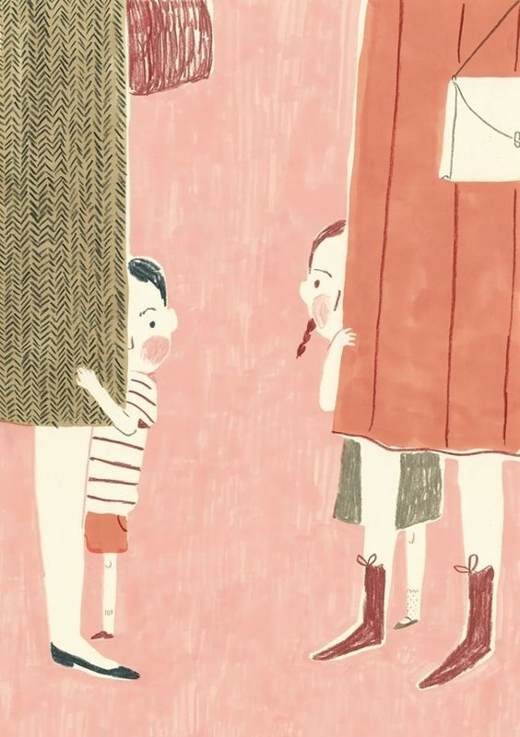
Pola pengasuhan pada anak untuk mengenali diri dan lingkungannya serta melakukan pendekatan kepada lingkungannya.
Aman
  Orang terdekat mengkomunikasikan sesuatu yang positif sehingga kita merasa nyaman
Takut
Orang terdekat berkomunikasi secara negatif.
Meremehkan
Orang terdekat cenderung tidak peduli
Cemas
Orang terdekat berkomunikasi secara tidak tetap, terkadang merespos positif, kadang negatif

Slide 32
Perspektif Orang Umum

Slide 33

Dipelajari saat berinteraksi dengan orang lain
Didapatkan juga perspektif sosial dari media massa dan institusi yang mencerminkan nilai budaya
Didapatkan berdasarkan hukum legal

Slide 34
Pengayaan
Tontonlah “Meet the Kayak” – Wong Fu Production (https://www.youtube.com/watch?v=aGwsa3QX1nE) dan berikan analisis Anda sesuai dengan konsep yang telah Anda pelajari!
Ceritakanlah mengenai konsep diri Anda dan analisis faktor yang menyebabkannya!

